Slide 1
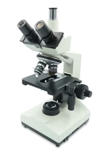
ΦΩΤΟΜΙΚΡΟΓΡΑΦΙΑ
ΤΟ ΟΠΤΙΚΟ ΜΙΚΡΟΣΚΟΠΙΟ

Slide 2
Κατηγορίες φωτογράφισης
α.α. | Κατηγορία φωτογράφισης | Τιμές μεγέθυνσης | Απόσταση εργασίας (mm)
1 | Γενική φωτογράφιση | < 0.1 | Άπειρο – 1000
2 | Close up | 0.1 - 1.0 | 1000 – 10
3 | Macro φωτογραφία | 1.0 - 50.0 | 10 – 2
4 | Φωτομικρογραφία Μεσαίας μεγέθυνσης | 20 - 100 | 5 – 1
5 | Φωτομικρογραφία Μεγάλης μεγέθυνσης | 50 - 1500 | 8 – 0.1

Slide 3
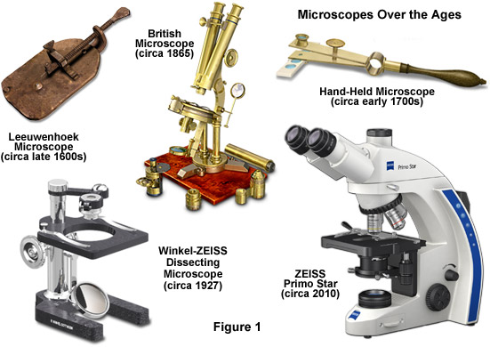
Οπτικό μικροσκόπιο 1/2
zeiss-campus.magnet.fsu.edu

Slide 4
Κατηγορίες Σύγχρονων
Οπτικών Μικροσκοπίων
Μονοφθάλμιο οπτικό μικροσκόπιο
Στερεοσκοπικό μικροσκόπιο
Πολωτικό μικροσκόπιο
Μικροσκόπιο αντίθεσης φάσεων
Αντεστραμμένο μικροσκόπιο
Μικροσκόπιο σκοτεινού πεδίου
Μικροσκόπιο φθορισμού
Συνεστιακό μικροσκόπιο

Slide 5
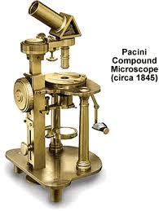
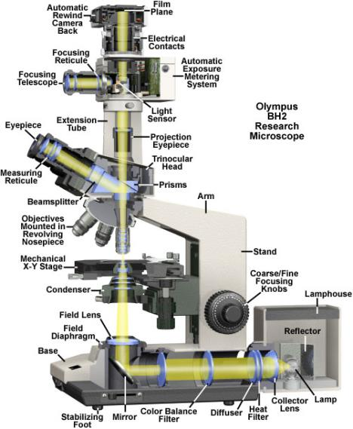
Οπτικό μικροσκόπιο 2/2
ucsdnews.ucsd.edu
olympusmicro.com

Slide 6
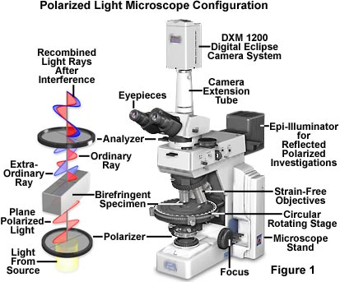
Πολωτικό μικροσκόπιο
microscopyu.com

Slide 7
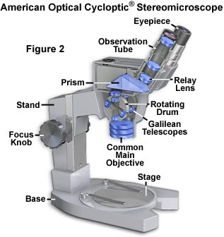
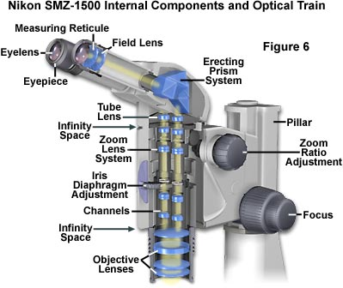
Στέρεο μικροσκόπιο
microscopyu.com

Slide 8
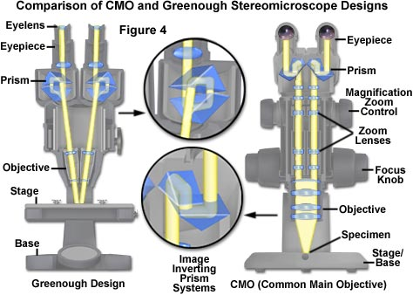
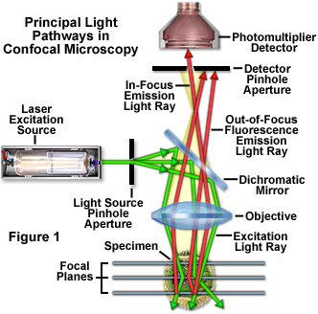
ΣΤΕΡΕΟ – CONFOCAL Μικροσκόπιο
microscopyu.com
microscopyu.com

Slide 9
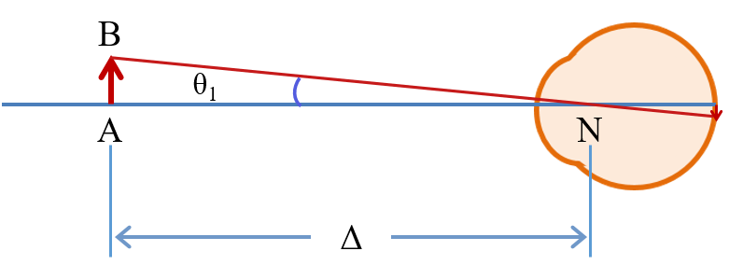
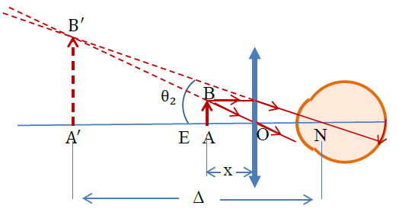

ΜΕΓΕΘΥΝΤΙΚΟΣ ΦΑΚΟΣ: ΤΟ ΑΠΛΟ ΜΙΚΡΟΣΚΟΠΙΟ
1. Παρατήρηση με γυμνό οφθαλμό
Γωνία οράσεως θ₁
2. Παρατήρηση μέσω μεγεθυντικού φακού
Γωνία οράσεως θ₂
Γωνιακή Μεγέθυνση

Slide 10
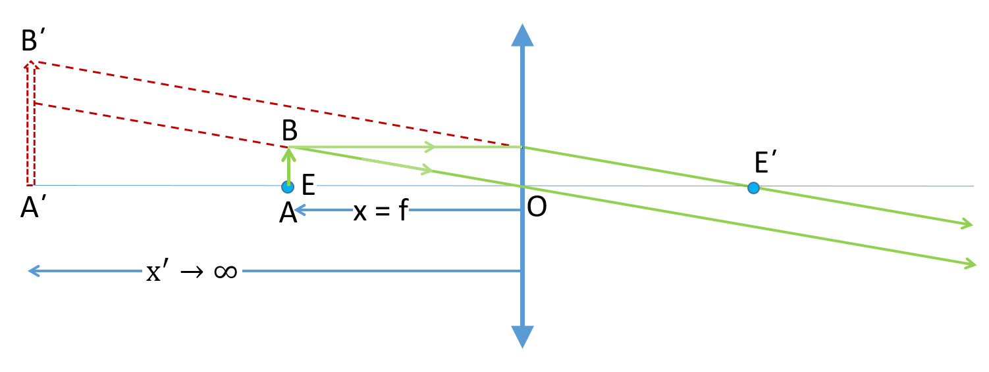

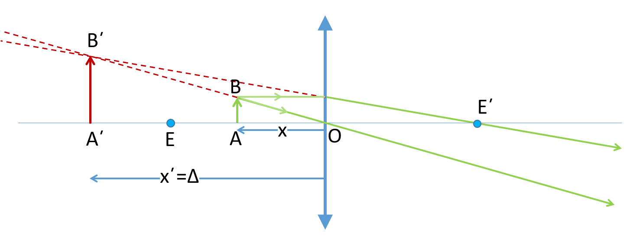

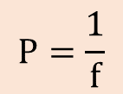
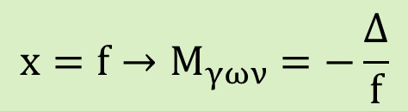
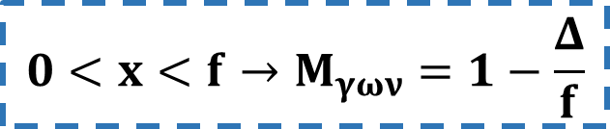
Μεγέθυνση που επιτυγχάνεται με Μεγεθυντικό Φακό : $Μ_{γων}=−\frac{Δ}{x}$
(α) Αντικείμενο στην Εστία → Είδωλο στο ∞
$$x=f→Μ_{γων}=−\frac{Δ}{f}$$
$$P=\frac{1}{f}$$
$$Μ_{γων}=−P∙Δ$$
(α)
(β) Αντικείμενο σε θέση για την οποία το Είδωλο στο Δ
$$0<x<f→Μ_{γων}=1−\frac{Δ}{f}$$
(β)

Slide 11
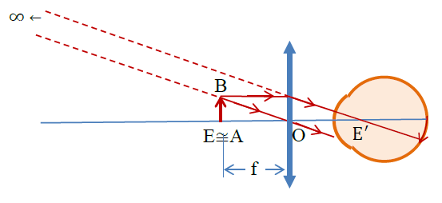
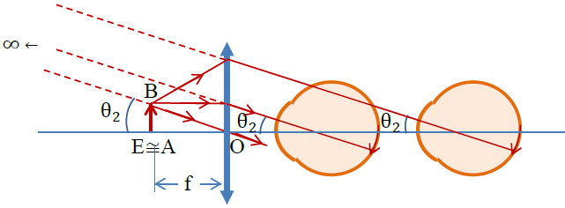
Οφθαλμός στην κύρια εστία του φακού
(α). Αντικείμενο στην κύρια εστία του φακού
είδωλο στο άπειρο
γωνία οράσεως ανεξάρτητη της θέσης του οφθαλμού

Slide 12
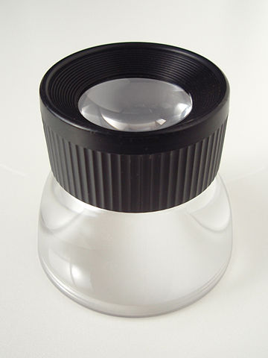
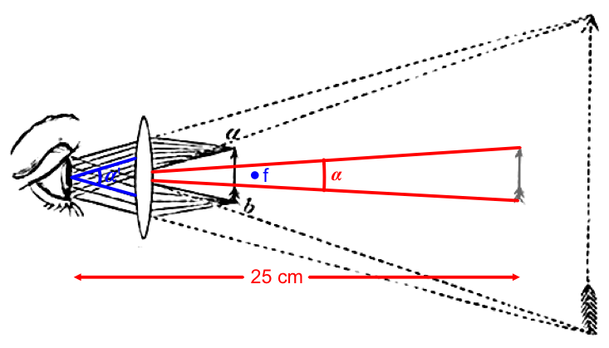
ΑΠΛΟ ΜΙΚΡΟΣΚΟΠΙΟ
LOUPE (ΛΟΥΠΑ)
By Batholith (talk) - Own work, Public Domain, https://commons.wikimedia.org/w/index.php?curid=12042247
By Pieter Kuiper and Arabella B. Buckley - Own work, from Through Magic Glasses and Other Lectures, Public Domain, https://commons.wikimedia.org/w/index.php?curid=18820381

Slide 13
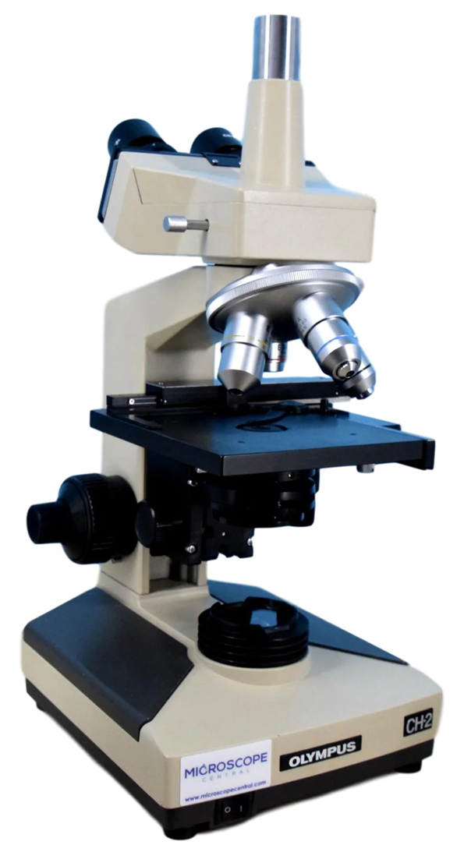
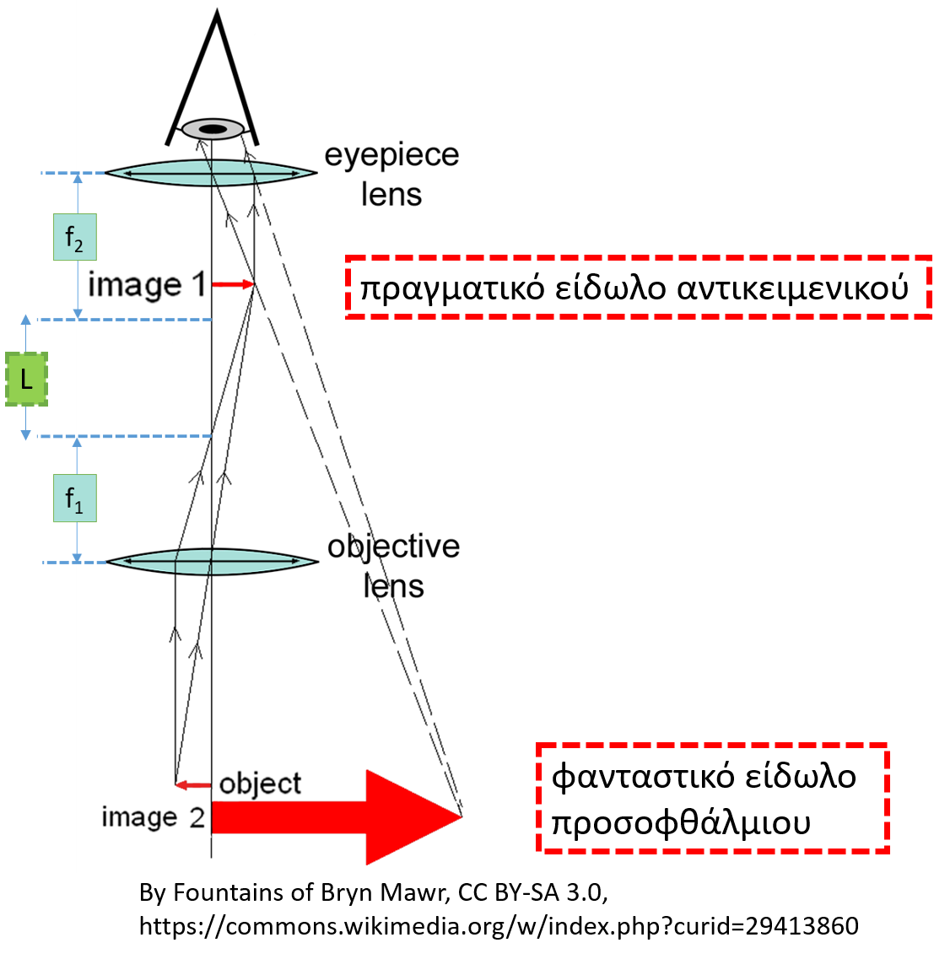
ΤΟ ΣΥΝΘΕΤΟ ΜΙΚΡΟΣΚΟΠΙΟ
By Fountains of Bryn Mawr, CC BY-SA 3.0, https://commons.wikimedia.org/w/index.php?curid=29413860

Slide 14

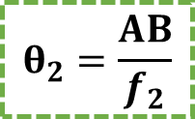
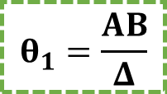
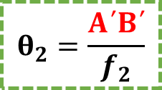
& ΣΥΝΘΕΤΟ ΜΙΚΡΟΣΚΟΠΙΟ
ΜΕΓΕΘΥΝΤΙΚΟΣ ΦΑΚΟΣ
$$θ_{2}=\frac{ΑΒ}{f_{2}}$$
$$θ_{2}=\frac{Α΄Β΄}{f_{2}}$$
ΟΦΘΑΛΜΟΣ
θ₂
f₂
f₂
Β
Α
Δ
Α΄
Β΄
θ₂
L
θ₁
f₁
Β
Α
Β΄
Α΄
$$θ_{1}=\frac{ΑΒ}{Δ}$$
Β
Α
Β΄΄
Α΄΄

Slide 15

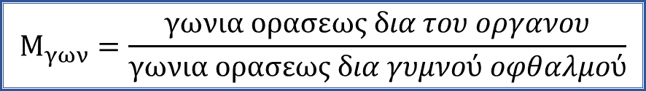
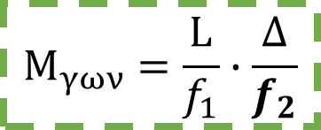
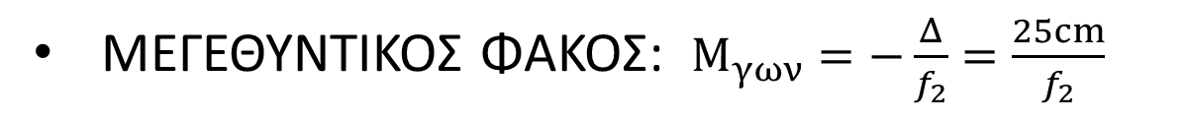
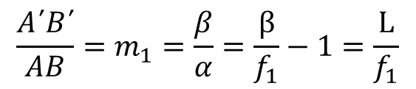
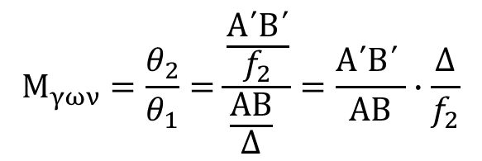
ΜΕΓΕΘΥΝΣΗ (γωνιακή) - είδωλο στο οπτικό άπειρο
$$Μ_{γων}=\frac{γωνια ορασεως δια του οργανου}{γωνια ορασεως δια γυμνού οφθαλμού}$$
ΜΕΓΕΘΥΝΤΙΚΟΣ ΦΑΚΟΣ: $Μ_{γων}=−\frac{Δ}{f_{2}}=\frac{25cm}{f_{2}}$
ΣΥΝΘΕΤΟ ΜΙΚΡΟΣΚΟΠΙΟ
θ₂
$$Μ_{γων}=\frac{θ_{2}}{θ_{1}}=\frac{\frac{Α΄Β΄}{f_{2}}}{\frac{ΑΒ}{Δ} }=\frac{Α΄Β΄ }{ΑΒ}∙\frac{Δ}{f_{2}}$$
f₂
$$Μ_{γων}=\frac{L}{f_{1}}∙\frac{Δ}{f_{2}}$$
Β΄
Α΄
L
β=L+f₁
$${\frac{Α΄Β΄}{ΑΒ}=m}_{1}=\frac{β}{α}=\frac{β}{f_{1}}−1=\frac{L}{f_{1}}$$
f₁
$$Μ_{γων}=m_{1}∙Μ_{2}$$
β=L+f₁
Β
Α
Β΄΄
Α΄΄

Slide 16
olympusmicro.com

Slide 17
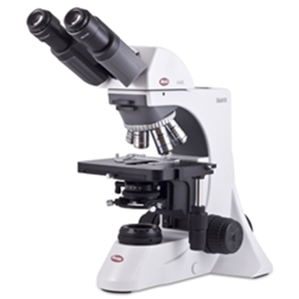
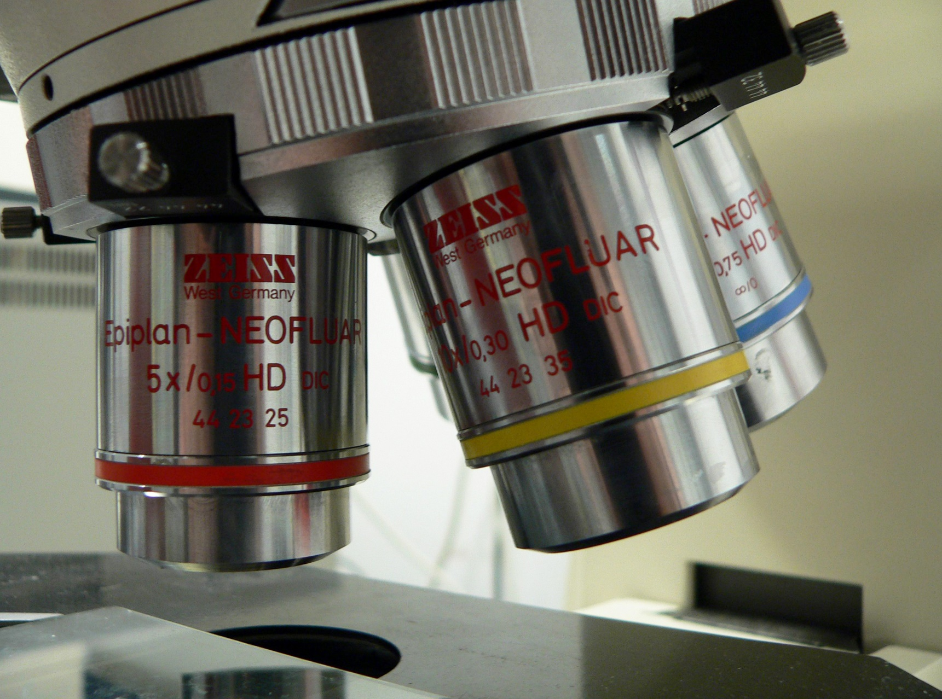
Αντικειμενικός φακός
Μεγέθυνση m₁
Αριθμητικό Άνοιγμα
Ν.Α.
By Rama - Own work, CC BY-SA 2.0 fr, https://commons.wikimedia.org/w/index.php?curid=638784

Slide 18
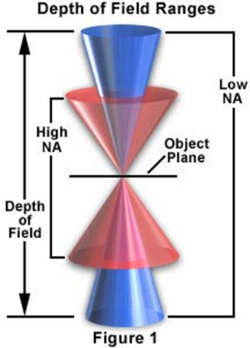
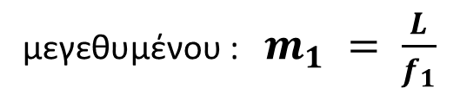
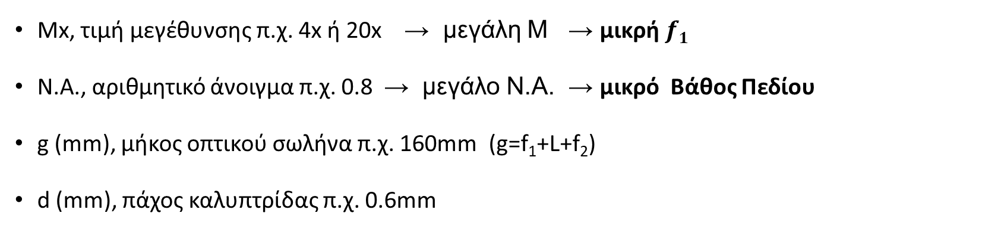
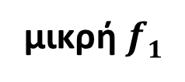
Χαρακτηριστικά αντικειμενικού φακού
Αντικειμενικός φακός
Σκοπός: συλλογή φωτεινών ακτίνων από το αντικείμενο
μεγεθυμένου : $m_{1} = \frac{L}{f_{1}}$
μικρή $f﷮1$
δημιουργία πραγματικού ειδώλου
απαλλαγμένου από σφάλματα
Μx, τιμή μεγέθυνσης π.χ. 4x ή 20x → μεγάλη Μ → μικρή $f﷮1$
Ν.Α., αριθμητικό άνοιγμα π.χ. 0.8 → μεγάλο Ν.Α. → μικρό Βάθος Πεδίου
g (mm), μήκος οπτικού σωλήνα π.χ. 160mm (g=f₁+L+f₂)
d (mm), πάχος καλυπτρίδας π.χ. 0.6mm

Slide 19
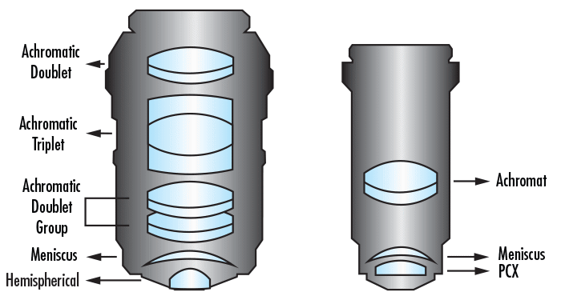
Διόρθωση χρωματικού σφάλματος
(ο δ.δ. n εξαρτάται από μήκος κύματος λ → διαφορετική f για διαφορετικά χρώματα)
Αχρωστικοί φακοί: άρση χρωματικού σφάλματος (σύμπτωση εστιών) για 2 μήκη κύματος
Αποχρωματικοί φακοί: άρση χρωματικού σφάλματος (σύμπτωση εστιών) για 3 μήκη κύματος
https://www.edmundoptics.com/knowledge-center/application-notes/microscopy/understanding-microscopes-and-objectives/

Slide 20
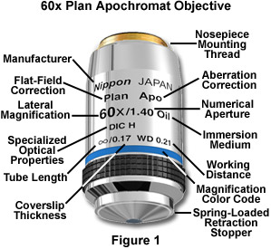
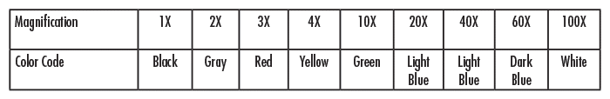
Αντικειμενικός φακός
Απλανητικός: απαλλαγμένος από σφάλμα σφαιρικότητας & κόμης
(flat-field correction)
olympusmicro.com
https://www.edmundoptics.com/knowledge-center/application-notes/microscopy/understanding-microscopes-and-objectives/

Slide 21
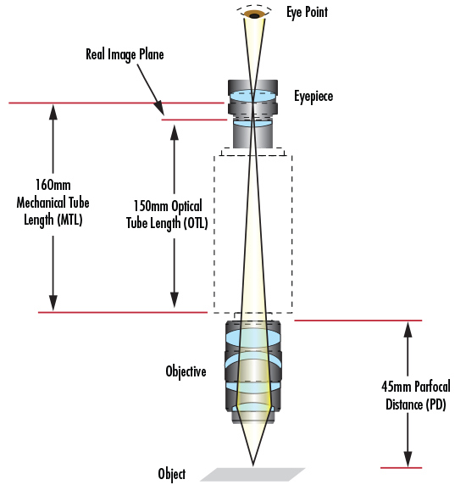
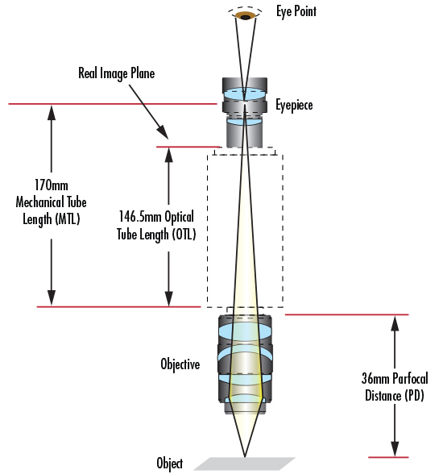
DIN standard
JIS standard
https://www.edmundoptics.com/knowledge-center/application-notes/microscopy/understanding-microscopes-and-objectives/

Slide 22
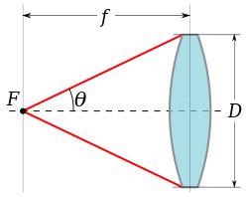
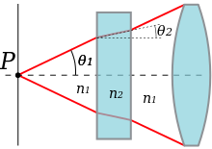
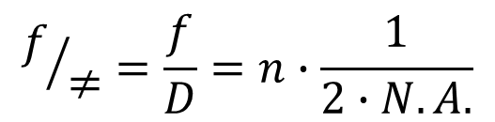
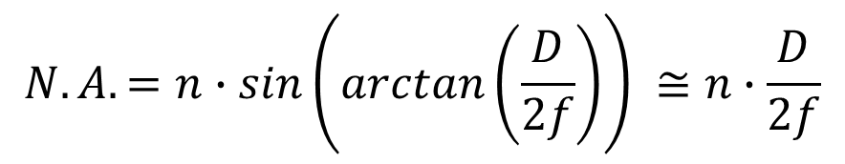

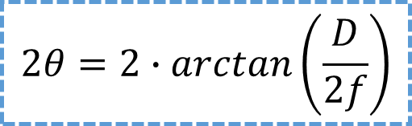
γωνιακό άνοιγμα 2θ
$$2θ=2∙arctan\left(\frac{D}{2f}\right)$$
αριθμητικό άνοιγμα N.A.
$$Ν.Α.=n∙sinθ$$
$$N.A.=n∙sin\left(arctan\left(\frac{D}{2f}\right)\right) ≅n∙\frac{D}{2f}$$
By Moxfyre at English Wikipedia - Transferred from en.wikipedia to Commons by Moxfyre., Public Domain, https://commons.wikimedia.org/w/index.php?curid=6545240
$$f/≠=\frac{f}{D}=n∙\frac{1}{2∙N.A.}$$

Slide 23
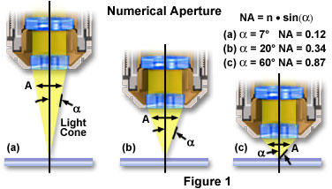
Αριθμητικό άνοιγμα αντικειμενικού φακού
microscopyu.com

Slide 24
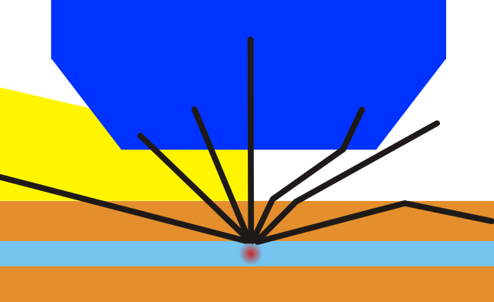
Aριθμητικό άνοιγμα N.A.
Ικανότητα συλλογής φωτός
καταδυτικοί φακοί n≈ 1.5
By Dietzel65, vectorized by Leyo based on Image:Immersionsvorteil.jpg - Own work, Public Domain, https://commons.wikimedia.org/w/index.php?curid=4590157

Slide 25
Διακριτικό όριο - Διακριτική ικανότητα
Η απόσταση δ μεταξύ δυο γειτονικών φωτεινών σημείων που οριακά διακρίνονται ξεχωριστά ονομάζεται διακριτικό όριο.
Το διακριτικό όριο έχει μονάδες μήκους.
Η διακριτική ικανότητα είναι το αντίστροφο του διακριτικού ορίου δ, πρόκειται δηλαδή για το πηλίκο 1/δ.
ΕΠΙΘΥΜΗΤΟ :
μικρότερο διακριτικό όριο
ΜΕΓΑΛΥΤΕΡΗ διακριτική ικανότητα
περισσότερες λεπτομέρειες μπορούμε να διακρίνουμε

Slide 26
Διακριτικό όριο αντικειμενικού φακού
Το διακριτικό όριο αντικειμενικού φακού δίνεται από την σχέση:
δ = λ / 2 (Ν.Α.)
Όπου λ: το μήκος κύματος του φωτός (550nm) και
Ν.Α. : το αριθμητικό άνοιγμα του φακού.

Slide 27
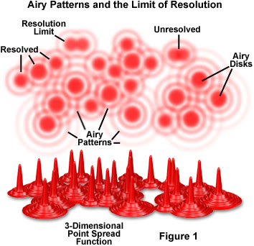
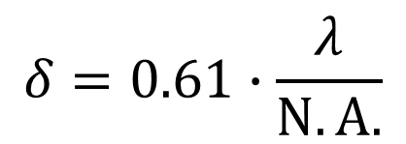
Δίσκοι Airy, Διακριτικό όριο
$$δ=0.61∙\frac{λ}{Ν.Α.}$$
intranet.tdmu.edu.ua

Slide 28

Aριθμητικό άνοιγμα N.A.
Διακριτική Ικανότητα
Ικανότητα συλλογής φωτός
$$δ=\frac{λ}{2∙(Ν.Α.)}$$
καταδυτικοί φακοί n≈ 1.5
By Dietzel65, vectorized by Leyo based on Image:Immersionsvorteil.jpg - Own work, Public Domain, https://commons.wikimedia.org/w/index.php?curid=4590157
intranet.tdmu.edu.ua

Slide 29


Προσοφθάλμιοι φακοί
Μεγέθυνση: 1Χ →30Χ
By Halfblue, CC BY-SA 3.0, https://commons.wikimedia.org/w/index.php?curid=2140308

Slide 30


Προσοφθάλμιοι φακοί
φακός πεδίου
φακός φθαλμού
By Jastrow - Own work, CC BY 2.5, https://commons.wikimedia.org/w/index.php?curid=2783865
By Tamasflex - Own work, CC BY-SA 3.0, https://commons.wikimedia.org/w/index.php?curid=9839275

Slide 31


Προσοφθάλμιοι φακοί
φακός πεδίου
εστιακό επίπεδο
φακός φθαλμού
συλλέκτης: αυξάνει το οπτικό πεδίο
(1660)
μικροσκόπια
$$d=\frac{f_{1}+f_{2}}{2}$$
By Tamasflex - Own work, CC BY-SA 3.0, https://commons.wikimedia.org/w/index.php?curid=9839275

Slide 32
προσοφθάλμιος Huygens

Slide 33




Προσοφθάλμιοι φακοί
διόρθωση σφάλματος χρωματικής εκτροπής
φακός πεδίου f : αυξάνει το οπτικό πεδίο
αχρωματικός
φακός φθαλμού f
$$d=\frac{2f}{3}$$
εστιακό επίπεδο
$$\frac{f}{4}$$
(1782)
τηλεσκόπια
By Tamasflex - Own work, CC BY-SA 3.0, https://commons.wikimedia.org/w/index.php?curid=9839275

Slide 34



ΠΡΟΣΟΦΘΑΛΜΙΟΣ ΦΑΚΟΣ:
Μεγεθυντικός φακός: δημιουργία φανταστικού ειδώλου
$$Μ_{2} = \frac{θ}{θ_{γυμν. οφθ.}}$$
Γωνιακή Μεγέθυνση
Συνολική Μεγέθυνση Μικροσκοπίου
Δ=25cm
$$Μ=m_{1}∙M_{2}=\frac{L∙Δ}{f_{1}∙f_{2}}$$
διακριτικό όριο οφθαλμού: 1΄
$$Μ_{ωφελ.}≈200 ∙(Ν.Α.)$$

Slide 35
Μεγέθυνση μικροσκοπίου
Η μεγέθυνση με χρήση διαφόρων οπτικών οργάνων (π.χ. μικροσκόπιο) δεν πρέπει να είναι αυτοσκοπός.
Ο τελικός στόχος είναι η αναγνώριση των λεπτομερειών του παρατηρούμενου αντικειμένου. Αυτή η δυνατότητα διάκρισης των λεπτομερειών ονομάζεται διακριτική ικανότητα.

Slide 36
Κενή μεγέθυνση
Μεγεθύνσεις μεγαλύτερες από την αναγκαία (ή ωφέλιμη) λέγονται «κενές μεγεθύνσεις». Αυξάνουν τις διαστάσεις των ειδώλων στον ανθρώπινο αμφιβληστροειδή χωρίς όμως να βελτιώνουν ταυτόχρονα και το διακριτικό του όριο.
Η αναγκαία μεγέθυνση ενός οπτικού μικροσκοπίου με αριθμητικό άνοιγμα Α.Α. δίνεται από την σχέση : Μ={500 - 1000} (Α.Α.).

Slide 37
Φωτισμός παρασκευάσματος 1/3
Το φως που προέρχεται από την επιφάνεια του δείγματος κατανέμεται στην πολύ μεγαλύτερη επιφάνεια του ειδώλου. Έτσι, είναι πάντα απαραίτητος ο ισχυρός φωτισμός του αντικειμένου.
Σωστή ευθυγράμμιση οπτικών στοιχείων.
Ο κώνος του φωτός να υπερκαλύπτει το άνοιγμα του αντικειμενικού φακού.

Slide 38

Φωτισμός παρασκευάσματος 2/3
Κατηγορίες φωτισμού στη μικροσκοπία
Φωτισμός Nelson: Η εστίαση επιτυγχάνεται απ’ ευθείας στο επίπεδο του δείγματος.
Δεν επιτυγχάνεται ομοιόμορφος φωτισμός του δείγματος
Ορατό το είδωλο της φωτεινής πηγής (πχ. νήμα λαμπτήρα)
By Zephyris - Own work, CC BY-SA 3.0, https://commons.wikimedia.org/w/index.php?curid=12243077

Slide 39

Φωτισμός παρασκευάσματος 3/3
Κατηγορίες φωτισμού στη μικροσκοπία
Φωτισμός Kohler: Η εστίαση επιτυγχάνεται στο διάφραγμα του συμπυκνωτή, το διάφραγμα εστιάζεται στο επίπεδο του δείγματος.
Το διάφραγμα ρυθμίζεται ώστε η επιφάνειά του μόλις να καλύπτει την εξεταζόμενη περιοχή του δείγματος
έλεγχος της φωτεινής ροής χωρίς αλλοίωση της φασματικής κατανομής
ρύθμιση Β.Π.
(μεταβολή Ν.Α. λόγω μεταβολής D)
By MrmwDietzel65Zephyris created the original version. - This image was improved or created by the Wikigraphists of the Graphic Lab (Commons). CC BY-SA 4.0, https://commons.wikimedia.org/w/index.php?curid=71056207

Slide 40
Φωτιστικές πηγές 1/2
Λαμπτήρας πυρακτώσεως (νήμα βολφραμίου).
Λαμπτήρας αλογόνου (π.χ. ιωδίου).
Πηγή βολταϊκού τόξου.
Ατμοί υδρογόνου (μονοχρωματικό για ασπρόμαυρη απεικόνιση).
Φωτεινή πηγή Ξένου (film daylight).
Φωτεινή πηγή Ζιρκονίου.
Φως από πηγή laser.

Slide 41

Φωτιστικές πηγές 2/2
zeiss-campus.magnet.fsu.edu

Slide 42
Φωτεινότητα ειδώλου
Η φωτεινότητα (ή λαμπρότητα) του σχηματιζόμενου ειδώλου δίνεται από την σχέση:
Β = (Α.Α. / Μ)²
Όπου Α.Α.: το αριθμητικό άνοιγμα και
Μ: η τιμή της μεγέθυνσης

Slide 43
Χρήση φίλτρων στη φωτομικρογραφία 1/2
Τα ανεπιθύμητα χρωματικά αποτελέσματα προέρχονται συνήθως από:
Διαφορά θερμοκρασίας χρώματος φιλμ (ή αισθητήρα) – φωτιστικής πηγής.
Χρωματικά σφάλματα της οπτικής διάταξης.
Μεταβολή στη τάση λειτουργίας της πηγής.
Παρουσία της UV και IR ακτινοβολίας.
Δράση επικολλητικών ουσιών στις πλάκες.

Slide 44
Χρήση φίλτρων στη φωτομικρογραφία 2/2
Η χρησιμοποίηση κατάλληλων φίλτρων στη πορεία των ακτίνων που φωτίζουν το προς φωτογράφιση θέμα περιορίζουν σημαντικά το χρωματικό σφάλμα.
Κατηγορίες Φίλτρων:
1. Έγχρωμα φίλτρα ή φίλτρα ισορροπίας.
2. Φίλτρα ουδέτερης πυκνότητας.
3. Φίλτρα απορρόφησης θερμότητας.

Slide 45
Χρήση φίλτρων στη φωτομικρογραφία 2/2
Η χρησιμοποίηση κατάλληλων φίλτρων στη πορεία των ακτίνων που φωτίζουν το προς φωτογράφιση θέμα περιορίζουν σημαντικά το χρωματικό σφάλμα.
Κατηγορίες Φίλτρων:
1. Έγχρωμα φίλτρα ή φίλτρα ισορροπίας.
2. Φίλτρα ουδέτερης πυκνότητας.
3. Φίλτρα απορρόφησης θερμότητας.

Slide 46
1. Έγχρωμα Φίλτρα Ισορροπίας
Φίλτρα Μετατροπής (Conversion Filters)
Αύξηση T (Kelvin) Μπλε, σειρά : 80 (A,B,C,D)
Μείωση T (Kelvin) Κίτρινα, σειρά 85 (C,B)
π.χ. φίλτρο 80 A (+2300 K), φίλτρο 85 B (- 2300 K).
Φίλτρα Ισορροπίας ( Light Balancing Filters)
Αύξηση T (Kelvin) Μπλε, σειρά : 82 (A,B,C)
Μείωση T (Kelvin) Κίτρινα, σειρά 81 (A,B,C,D,F).
Φίλτρα Αντιστάθμισης (CC : Color Compensating F)
Απορροφούν τις ακτινοβολίες από συγκεκριμένες περιοχές του ηλεκτρομαγνητικού φάσματος.

Slide 47
Πίνακας φίλτρων χρωματικής διόρθωσης
α.α. | Χρώμα που χρειάζεται να μειωθεί | Χρώμα Αντιστάθμισης | Φίλτρο που χρησιμοποιείται
1 | Blue | Yellow | CCY
2 | Cyan | Red | CCR
3 | Green | Magenta | CCM
4 | Yellow | Blue | CCB
5 | Red | Cyan | CCC
6 | Magenta | Green | CCG

Slide 48
2. Φίλτρα Ουδέτερης Πυκνότητας
Τα φίλτρα ουδέτερης πυκνότητας (ND : Neutral Density) είναι χρώματος γκρι (ουδέτερη απόχρωση) και έτσι με τη δράση τους μειώνουν την συνολική φωτεινότητα του θέματος χωρίς να επηρεάζουν τη σχετική χρωματική ισορροπία.

Slide 49
3. Φίλτρα Απορρόφησης Θερμότητας
Η παρουσία Υπέρυθρης Ακτινοβολίας (IR) εμφανίζεται ως θερμότητα που απειλεί το δείγμα αλλά και τα ευαίσθητα οπτικά μέρη του μικροσκοπίου.
Τα συγκεκριμένα φίλτρα απορροφούν σημαντικά ποσά από την ανεπιθύμητη υπέρυθρη ακτινοβολία.

Slide 50


ΠΑΡΑΤΗΡΗΣΗ ΕΠΙ ΣΚΟΤΕΙΝΟΥ ΠΕΔΙΟΥ (DARKFIELD MICROSCOPY)
https://www.microscopeclub.com/dark-field-microscopy/
https://www.olympus-lifescience.com/en/discovery/what-is-darkfield-microscopy/
μεγάλη αντίθεση, ευκρίνεια, Δ.Ι.
ορατες λεπτομέρειες που καλύπτονται από σκιές στη τεχνική φωτεινού πεδίου (bright field microscopy)

Slide 51


σκοτεινή εικόνα σε φωτεινό πεδίο
φωτεινή εικόνα σε σκοτεινό πεδίο
https://www.cn-microscope.com/zh_cn/biological-microscope2/what-is-bright-field-phase-contrast-dark-field-dic-microscope.html
https://microscopewiki.com/brightfield-vs-darkfield-microscope/

Slide 52
Διαφορετικές τεχνικές φωτομικρογραφίας
https://www.cn-microscope.com/zh_cn/biological-microscope2/what-is-bright-field-phase-contrast-dark-field-dic-microscope.html

Slide 53

Διαφορετικές τεχνικές φωτομικρογραφίας
https://www.cn-microscope.com/zh_cn/biological-microscope2/what-is-bright-field-phase-contrast-dark-field-dic-microscope.html

Slide 54

Διαφορετικές τεχνικές φωτομικρογραφίας
https://www.custom-images.sciencesource.com/science-source-blog/2020/6/8/types-of-micrographs

Slide 55
Πολωτικό μικροσκόπιο
microscopyu.com

Slide 56

Πόλωση φωτός
“Circular.Polarization.Circularly.Polarized.Light Circular.Polarizer Creating. Left.Handed.Helix.View-el”, από Ggia διαθέσιμο ως κοινό κτήμα

Slide 57


Γραμμικά Πολωμένο φως
By Original: Rogilbert at French WikipediaDerivative work: User:Waugsberg - This file was derived from:Animation polariseur.gifPolariseur1.JPGPolariseur2.JPGPolariseur3.JPGPolariseur4.JPGPolariseur5.JPG, Public Domain, https://commons.wikimedia.org/w/index.php?curid=1337176
By And1mu - Own work, CC BY-SA 4.0, https://commons.wikimedia.org/w/index.php?curid=49759107

Slide 58


Κυκλικά Πολωμένο φως
By de:Benutzer:Averse - http://www.radartutorial.eu/06.antennas/pic/zirkulanim.gif via de.wikipedia.org, CC BY-SA 2.0, https://commons.wikimedia.org/w/index.php?curid=4849061
By Dave3457 - Own work, Public Domain, https://commons.wikimedia.org/w/index.php?curid=9862801

Slide 59
Γραμμικά φίλτρα κάθετα
Π. Λάζος πτυχιακή εργασία, ΤΕΙ Αθήνας 2013

Slide 60


ΜΗΧΑΝΙΚΟ ΑΝΑΛΟΓΟ

Slide 61

ΔΙΠΛΟΘΑΣΤΙΚΑ ΥΛΙΚΑ
Η ΠΕΡΙΠΤΩΣΗ ΤΗΣ ΙΣΛΑΝΔΙΚΗΣ ΚΡΥΣΤΑΛΛΟΥ (CaCO₃)
τακτική & έκτακτη ακτίνες
τακτική ακτίνα
έκτακτη ακτίνα
https://www.microscopyu.com/techniques/polarized-light/introduction-to-polarized-light

Slide 62

ΔΙΠΛΟΘΛΑΣΤΙΚΑ ΥΛΙΚΑ
διεύθυνση διάδοσης της φωτεινής ακτίνας για την οποία η ταχύτητα διάδοσης (και κατά συνέπεια ο δ.δ. ) είναι ανεξάρτητη της πόλωσης
ΤΑΚΤΙΚΗ
https://en.wikipedia.org/wiki/Birefringence

Slide 63






Πολωτικό μικροσκόπιο
(εικόνες)
“Birefringence Stress Plastic”, από Zephyris pics διαθέσιμο με άδεια CC BY-SA 3.0
“Fluorescent uric acid”, από Bobjgalindo διαθέσιμο με άδεια CC BY-SA 4.0
cargocollective.com
Πηγή: Εικόνα μικροσκόπιο πόλωσης των υγρών κρυστάλλων (εικόνα) - εικόνες από gr.hdstockphoto.com
© Sucrose (4X, Polarized) από Kevin Collins

Slide 64
Οπτικές Διατάξεις για Φωτομικρογραφία
Στήριξη απλής μηχανής Compact.
Μηχανές SLR με εναλλακτικούς φακούς.
Ειδικές διατάξεις για συγκεκριμένες χρήσεις.

Slide 65
Μηχανές compact με σταθερά προσαρμοσμένους φακούς
Εστίαση στο άπειρο.
Μέγιστο δυνατό διάφραγμα.
Εύρεση περιοχή εστίασης.
Εξάλειψη παρείσακτου φωτισμού.
Πειραματικός ο προσδιορισμός του σημείου εστίασης.
Μηχανισμός σταθερής στήριξης μηχανής.

Slide 66

Στήριξη μηχανής Compact
microscopyimaging.co.uk

Slide 67
Μηχανές SLR με εναλλακτικούς φακούς
Απομάκρυνση φακού από το σώμα της μηχανής.
Η εστίαση μέσα από το σκόπευτρο της μηχανής.
Ύπαρξη κατάλληλου προσαρμογέα, σταθερή στήριξη στο οπτικό μικροσκόπιο.
Φωτομέτρηση (σημειακή, κεντρικά ισοσταθμισμένη).

Slide 68

Στήριξη σώματος μηχανής SLR
hotfrog.in

Slide 69

Συνδεσμολογία πειραματικής διάταξης
masteringphoto.com

Slide 70
Πιθανά σφάλματα κατά την φωτομικρογράφιση
Απώλεια οξύτητας ειδώλου (κακή εστίαση, κραδασμοί, κλείδωμα κατόπτρου Φ.Μ.).
Θολό είδωλο (όχι καθαρές οπτικές επιφάνειες).
Ανομοιόμορφος φωτισμός (κακή ευθυγράμμιση).
Μικρή ή μεγάλη αντίθεση.
Χαμηλή ανάλυση (σε υπερβολικές μεγεθύνσεις).
Ανεστίαστες κηλίδες (παρουσία κόκκων σκόνης).

